Slide 1
Svět vstupuje do války

Slide 2
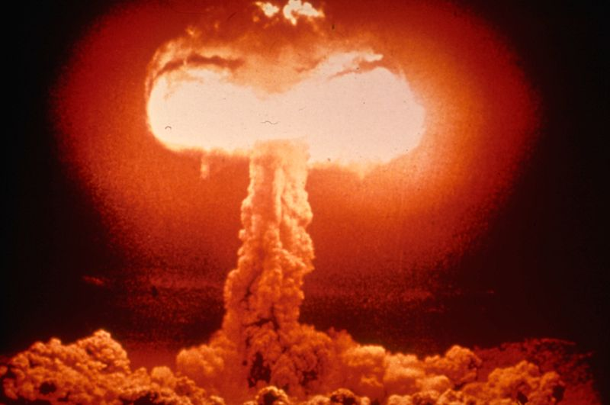
Počátek války:
1.
září
1939
- napadení Polska Německem
Konec války:
8.
května
1945
- kapitulace německé armády
2. září 1945
- kapitulace Japonska

Slide 3
Protivníci
Německo
Británie
Itálie
Francie
Japonsko
Osa Berlín – Řím – Tokyo
SSSR
USA

Slide 4
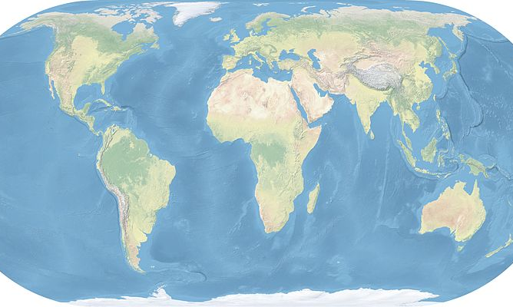
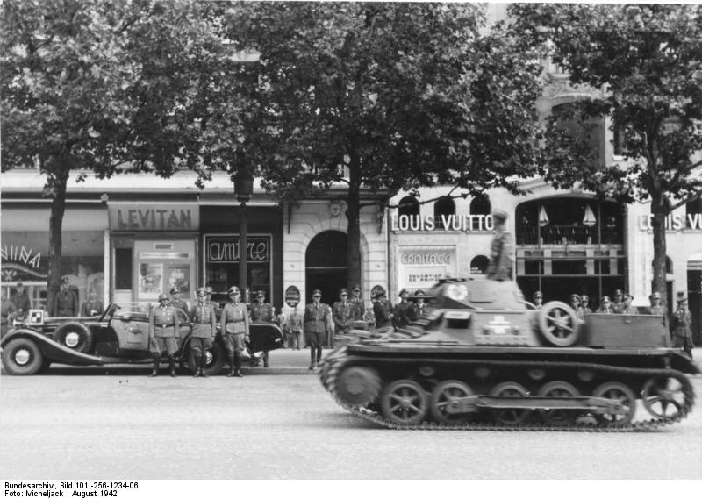
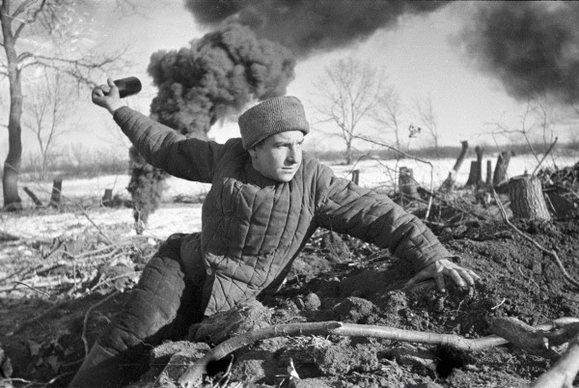
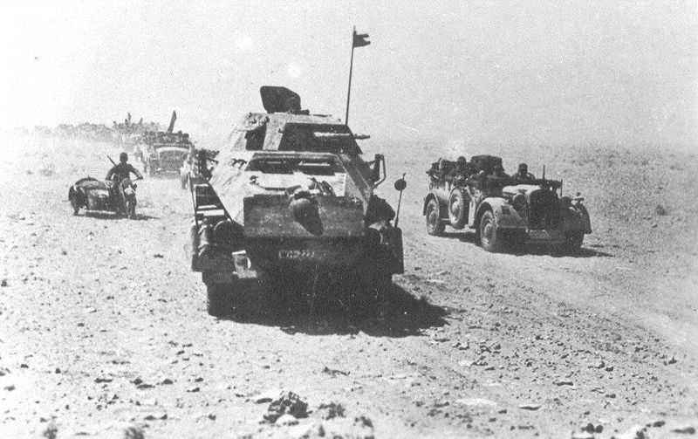
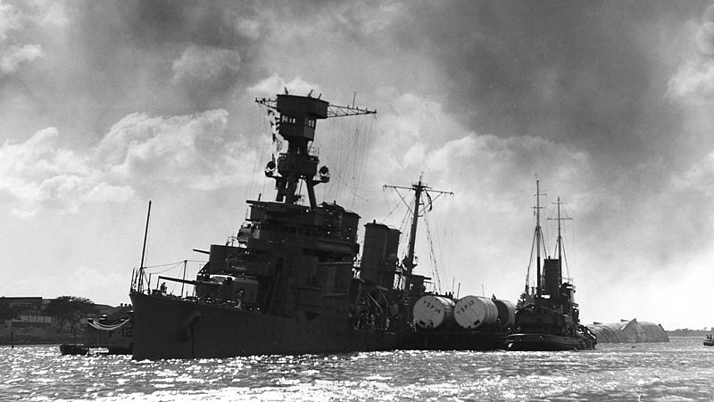
Kde se bojovalo?

Slide 5
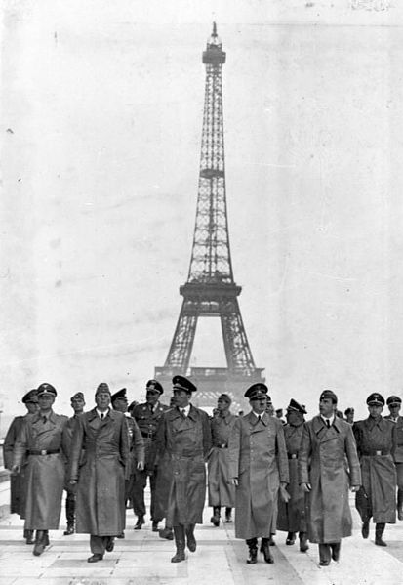
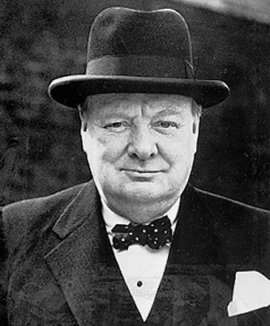
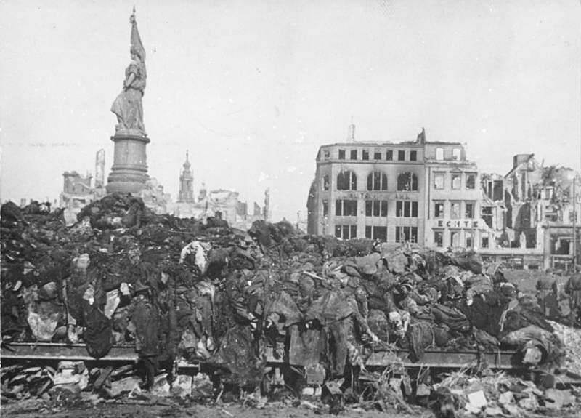
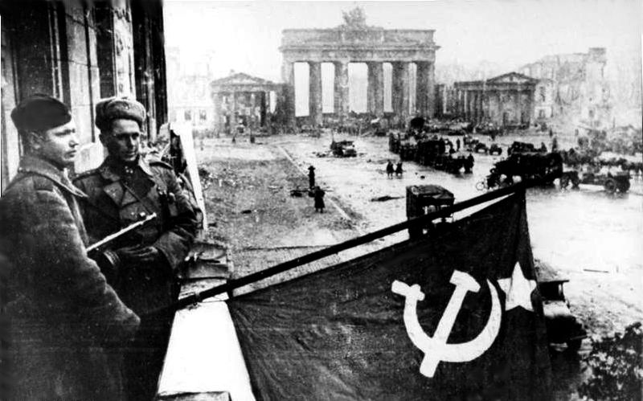
Fáze války
1939 – 1941
blesková válka – Hitler slaví úspěchy
Německo poráží Polsko, Dánsko, Norsko, Belgii, Francii
jediný protivník = Velká Británie
1941 - 1942
do války vstupuje SSSR a USA – první porážky Německa
1942 - 1944
Německo nuceno ustupovat
vylodění spojenců v Itálii a v Normandii
postup Rudé armády
bombardování německých měst
1944 - 1945
Německo stále ustupuje
dobyt Berlín, podepsána bezpodmínečná kapitulace
Japonci chtějí pokračovat ve válce – použití atomových bomb

Slide 6
Co si pamatuješ?
1) Kdy a kterou událostí začala II. světová válka?
2) Které státy stály ve válce na straně nacistického Německa?
3) Které státy patřily mezi spojence protinacistické koalice?
4) Která událost vedla ke vstupu USA do války?
5) Co přimělo Japonsko ke kapitulaci?

Slide 7
Metodika materiálu:
- materiál je určen jako výkladová prezentace na úvod do problematiky II. světové války se závěrečným shrnutím, které lze využít
k ověření znalostí a zopakování
Použitý obrazový materiál:
KTRINKO. Eckert4.jpg [online]. [cit. 10.12.2011]. Dostupný na WWW: <http://upload.wikimedia.org/wikipedia/commons/3/3d/Eckert4.jpg>.
RIA NOVOSTI ARCHIVE, IMAGE #844 / ZELMA / CC-BY-SA 3.0. RIAN archive 844 A soldier going to throw a grenade.jpg [online]. [cit. 10.12.2011]. Dostupný na WWW: <http://upload.wikimedia.org/wikipedia/commons/e/eb/RIAN_archive_844_A_soldier_going_to_throw_a_grenade.jpg>.
OFFICIAL U.S. NAVY PHOTOGRAPH 80-G-19938. USS Raleigh Pearl Harbor.jpg [online]. [cit. 10.12.2011]. Dostupný na WWW: <http://upload.wikimedia.org/wikipedia/commons/b/b5/USS_Raleigh_Pearl_Harbor.jpg>.
NEZNÁMÝ. Advance of the Panzerjager-Abteilung 39-AC1942.jpg [online]. [cit. 10.12.2011]. Dostupný na WWW: <http://upload.wikimedia.org/wikipedia/commons/f/f4/Advance_of_the_Panzerjager-Abteilung_39-AC1942.jpg>.
BUNDESARCHIV, BILD 101I-256-1234-06 / MICHELJACK / CC-BY-SA. Bundesarchiv Bild 101I-256-1234-06, Paris, Wehrmachtsparade.jpg [online]. [cit. 10.12.2011]. Dostupný na WWW: <http://upload.wikimedia.org/wikipedia/commons/6/62/Bundesarchiv_Bild_101I-256-1234-06%2C_Paris%2C_Wehrmachtsparade.jpg>.
BRITISH GOVERNMENT. Churchill HU 90973.jpg [online]. [cit. 10.12.2011]. Dostupný na WWW: <http://upload.wikimedia.org/wikipedia/commons/9/97/Churchill_HU_90973.jpg>.
BUNDESARCHIV, BILD 183-H28708 / CC-BY-SA. Bundesarchiv Bild 183-H28708, Paris, Eifelturm, Besuch Adolf Hitler.jpg [online]. [cit. 10.12.2011]. Dostupný na WWW: <http://upload.wikimedia.org/wikipedia/commons/0/0f/Bundesarchiv_Bild_183-H28708%2C_Paris%2C_Eifelturm%2C_Besuch_Adolf_Hitler.jpg>.
BUNDESARCHIV, BILD 183-08778-0001 / HAHN / CC-BY-SA. Bundesarchiv Bild 183-08778-0001, Dresden, Tote nach Bombenangriff.jpg [online]. [cit. 10.12.2011]. Dostupný na WWW: <http://upload.wikimedia.org/wikipedia/commons/0/01/Bundesarchiv_Bild_183-08778-0001%2C_Dresden%2C_Tote_nach_Bombenangriff.jpg>.
BUNDESARCHIV, BILD 183-R77767 / CC-BY-SA. Bundesarchiv Bild 183-R77767, Berlin, Rotarmisten Unter den Linden.jpg [online]. [cit. 10.12.2011]. Dostupný na WWW: <http://upload.wikimedia.org/wikipedia/commons/f/fc/Bundesarchiv_Bild_183-R77767%2C_Berlin%2C_Rotarmisten_Unter_den_Linden.jpg>.
FEMA NEWS PHOTO. FEMA - 2720 - Photograph by FEMA News Photo.jpg [online]. [cit. 10.12.2011]. Dostupný na WWW: <http://upload.wikimedia.org/wikipedia/commons/8/8a/FEMA_-_2720_-_Photograph_by_FEMA_News_Photo.jpg>.
Ostatní obrazový materiál (vlajky) nepodléhá autorským právům

